Slide 1
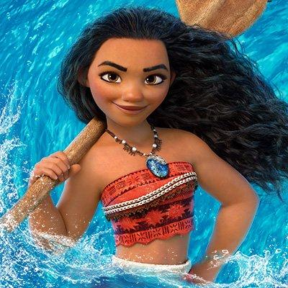
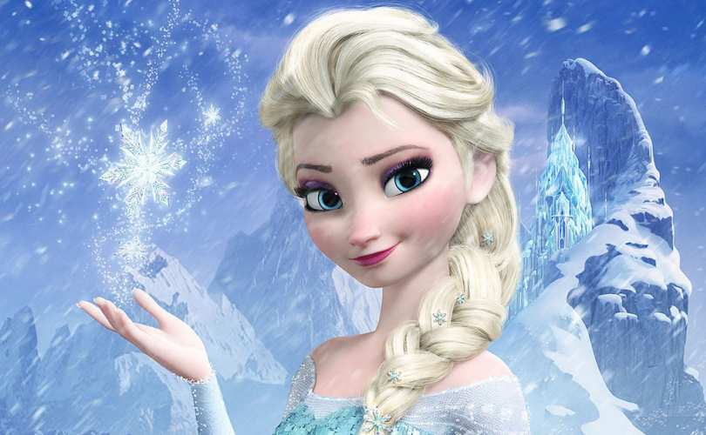
¿Cuál es tu favorito?
¿Moana canta bien?

Slide 2
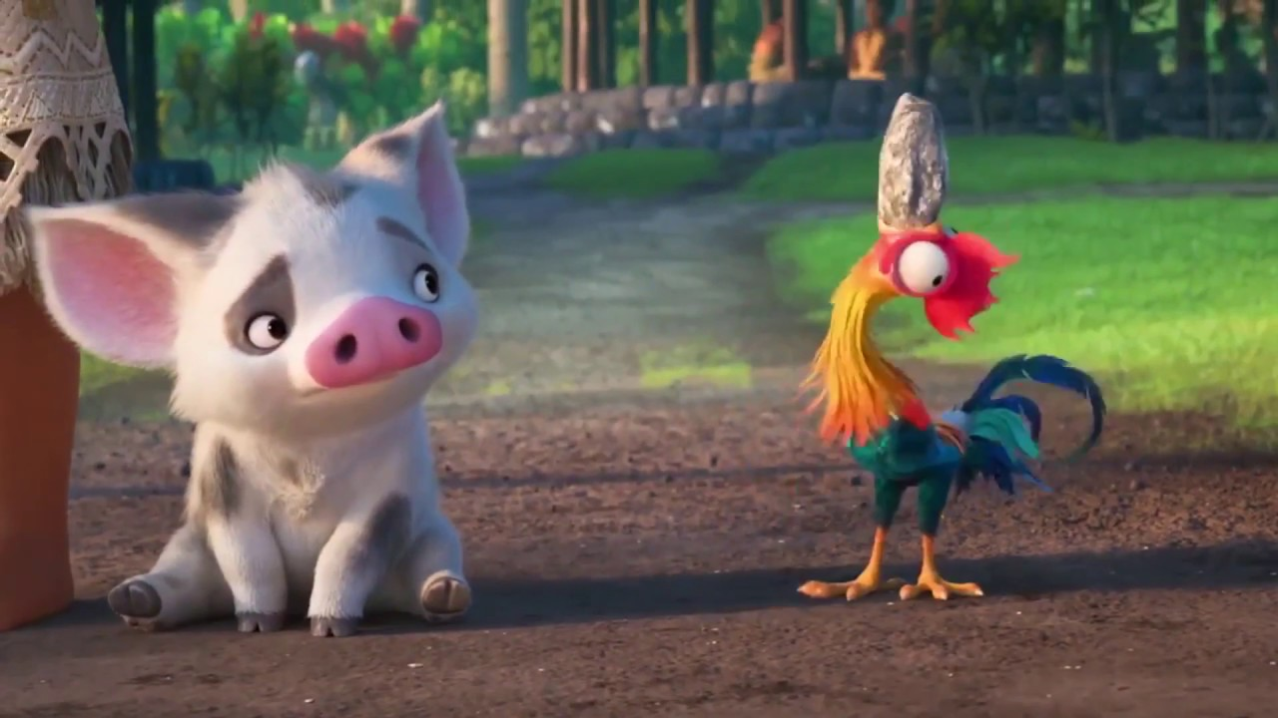
Me gusta...
Chancho
Gallo

Slide 3
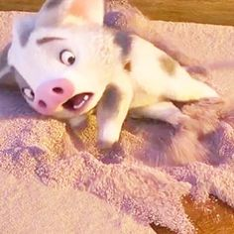
El chancho tiene miedo!

Slide 4
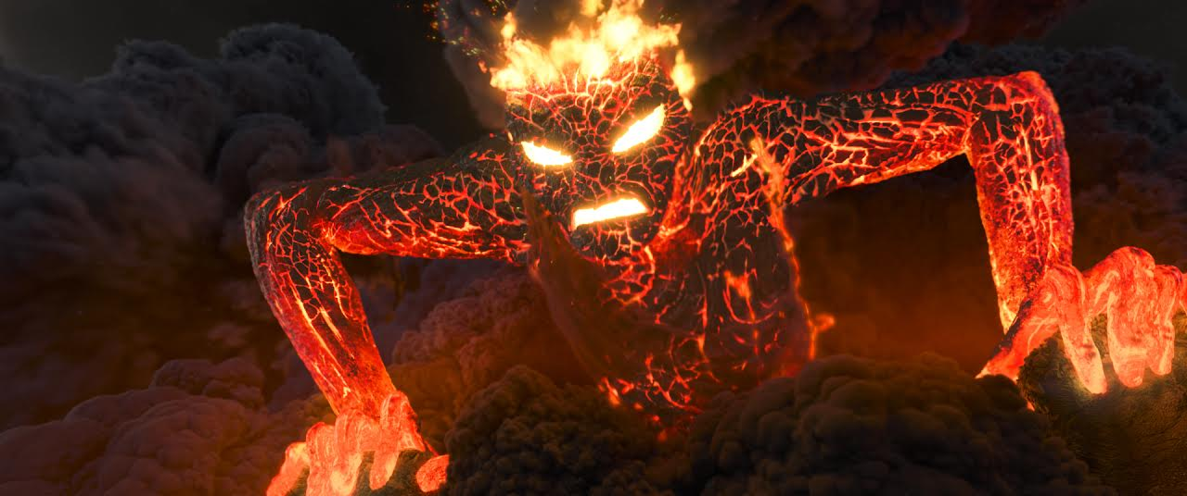
Tengo miedo!

Slide 5
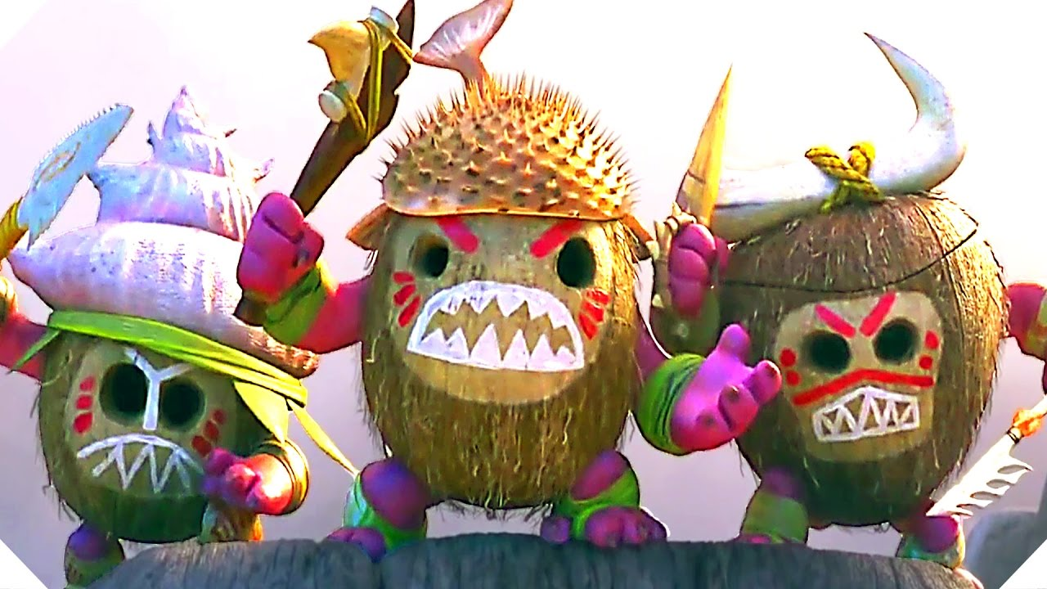
¿Tienes miedo?
¡Son lindos!

Slide 6
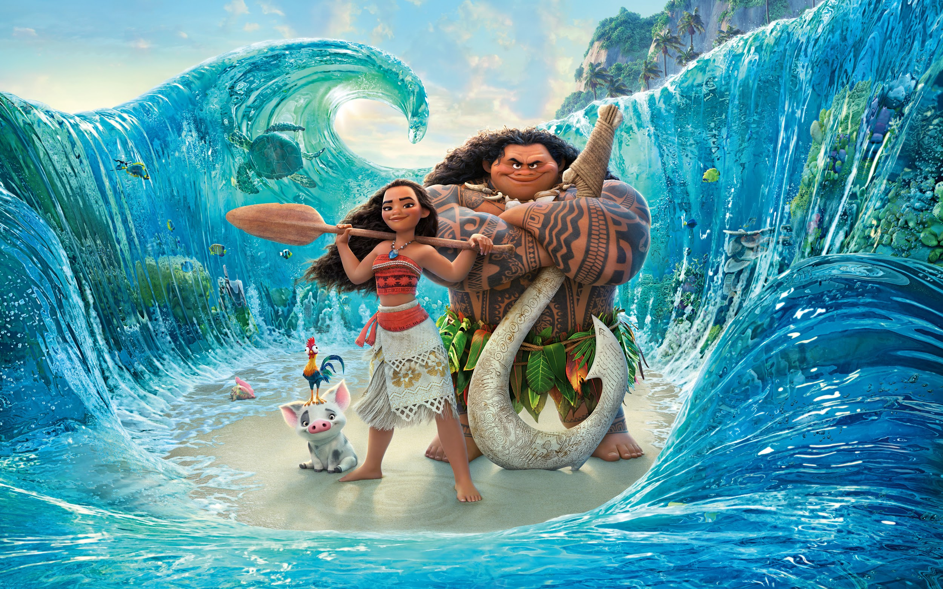
Maui es fuerte.
Moana es fuerte.

Slide 7
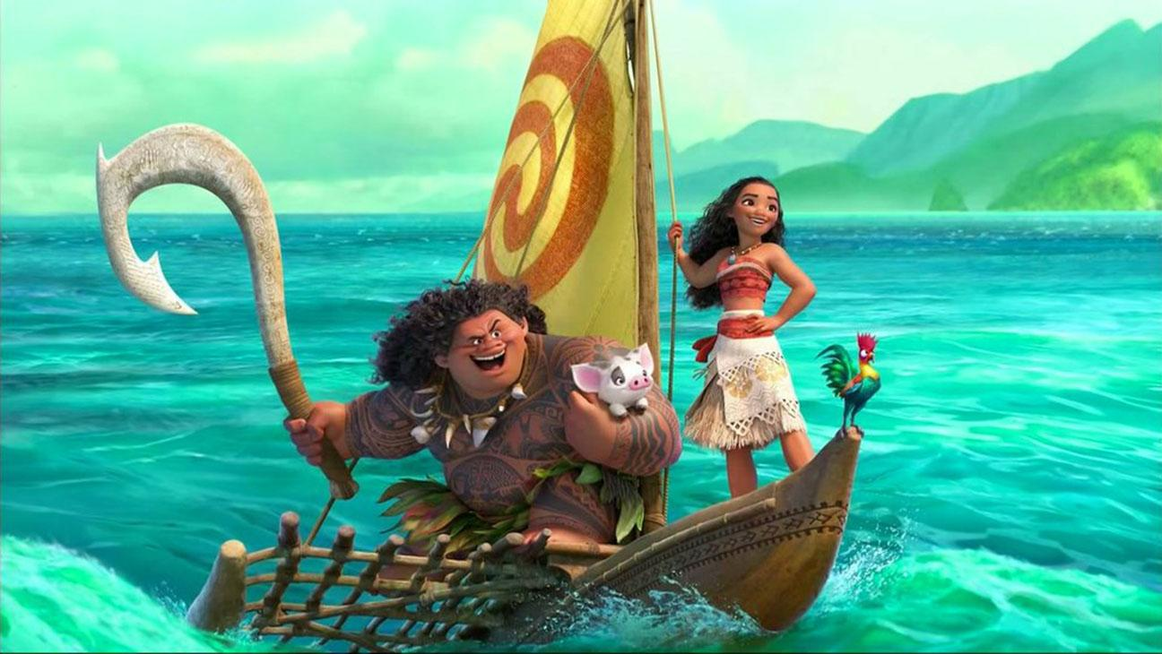
¿

Slide 8
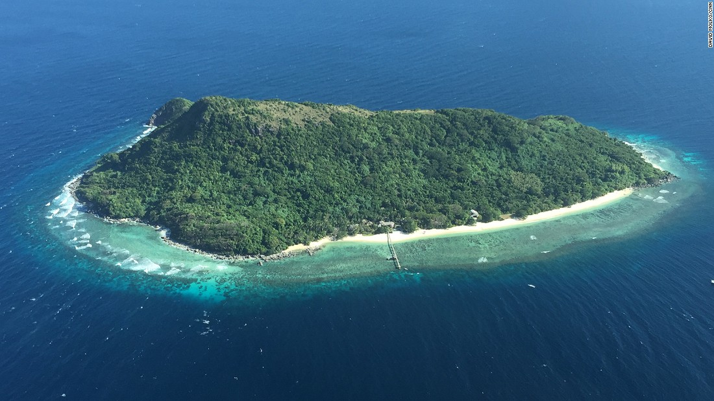
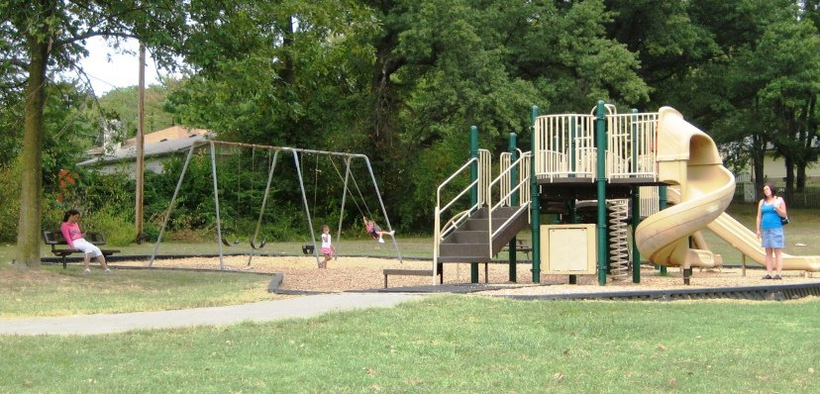
¿Dónde van? ¿Van a la isla o al parque?

Slide 9
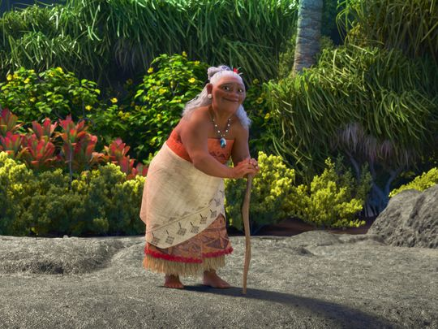
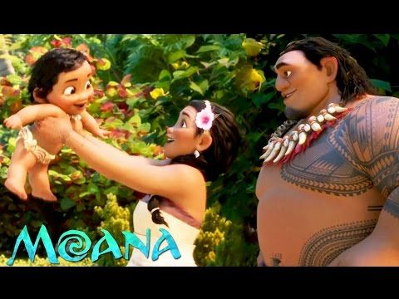
Moana tiene una familia.
El bebé
El papá
La mamá
La abuela

